Slide 1
Terrorlagstiftning mot gängen
Rivstart för ett tryggare Sverige

Slide 2
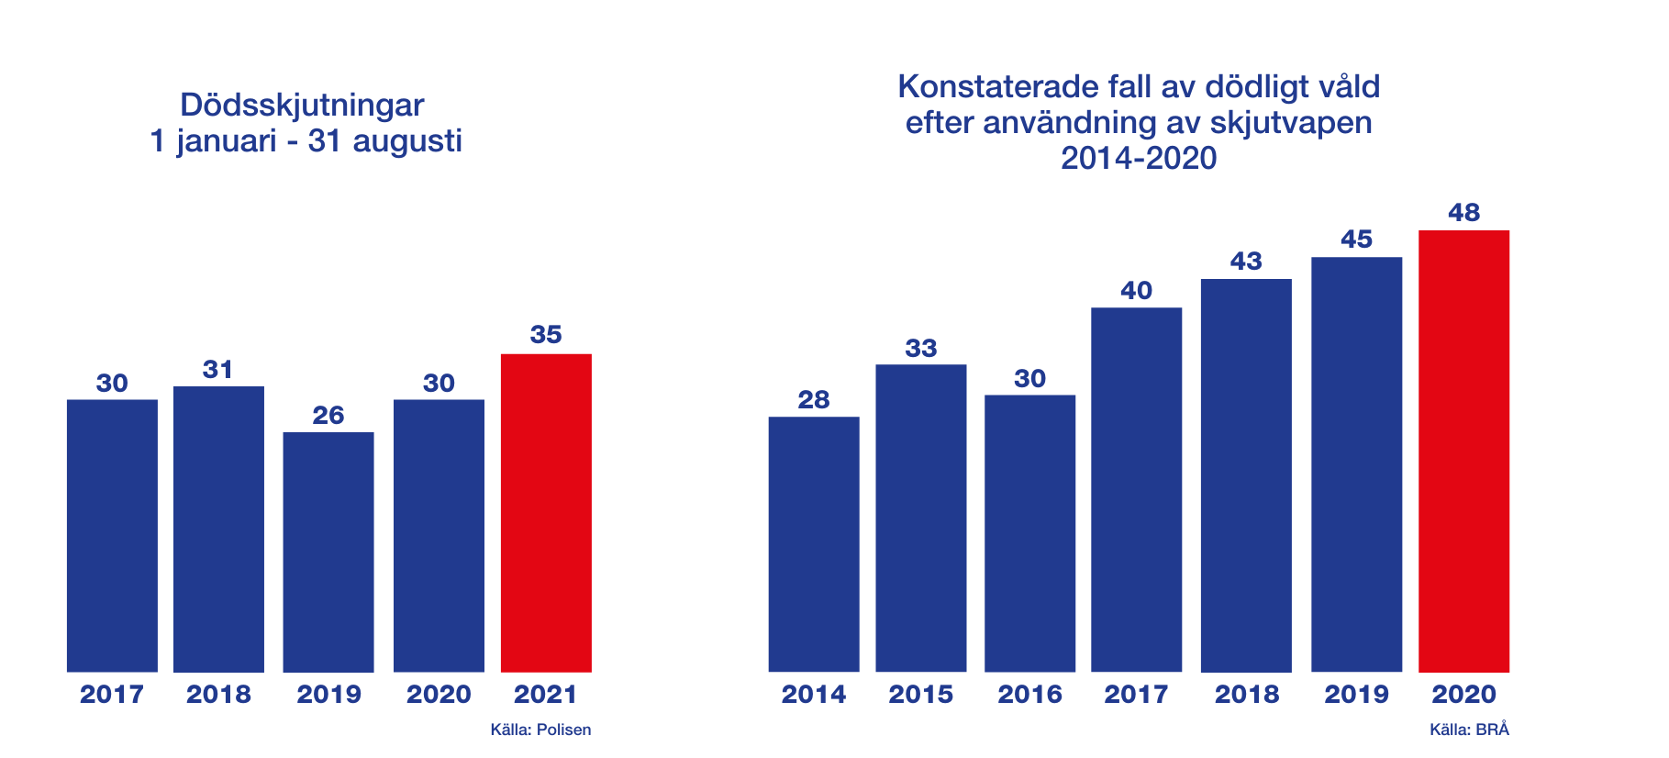
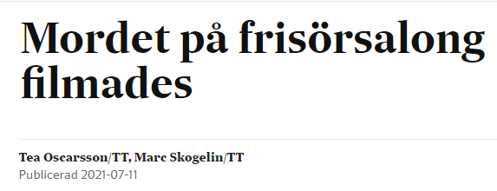

Slide 3
Rivstart för ett tryggare Sverige
Systemhotande – hotar tryggheten på gatorna, demokratin och rättsstaten
”Dödligt skjutvapenvåld har ökat i Sverige, men inte i övriga Europa” (Brå 2021:8)
”På frågan om det finns en tystnadskultur bland anställda i Göteborg stad som är kopplad till kriminella strukturer är svaret ja” (Ekström: Finns en tystnadskultur i Göteborgs stad, 2021)
”Nära 70 procent av de boende uppger att det finns kriminella personer eller grupperingar som har en inverkan på området i något avseende.” (Brå 2018:6)
Det går att komma tillrätta med situationen. Det kräver mönsterbrytande åtgärder: terrorlagstiftning mot gängen.
Idag lägger vi fram 10 förslag – med konkreta tidsplaner och hänvisningar till andra länders lagstiftning. Om ett år kan lagförslagen vara klara.

Slide 4
1. Proaktiv avlyssning/dataavläsning av gängkriminella
Polisen bör kunna använda hemliga tvångsmedel mot personer som är skäligen misstänkta för att vara aktiva i ett kriminellt gäng, även utan att en konkret misstanke om ett visst brott kan preciseras.
Liknande möjligheter finns i Frankrike (Encrochat) och många andra länder
Regeringen har aviserat att en ”förutsättningslös” utredning ska tillsättas
”Utredningen skulle bl.a. kunna se över om preventivlagens brottskatalog ska utvidgas.”
Åtgärd: Regeringen bör omedelbart ge ett tydligt uppdrag till utredningen om utökade möjligheter att använda hemliga tvångsmedel (Ju 2020:20) att lägga fram förslag som möjliggör proaktiv avlyssning/dataavläsning
Ett lagförslag bör redovisas senast den 1 augusti 2022

Slide 5
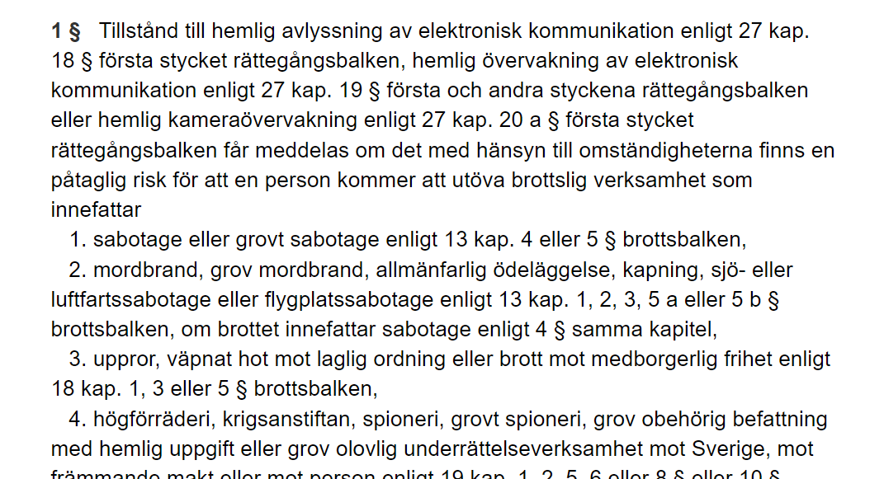
Lag (2007:979) om åtgärder för att förhindra vissa särskilt allvarliga brott:

Slide 6
2. Utvisa utländska gängmedlemmar
Utländska medborgare som kan befaras begå eller medverka till grovt organiserad brottslighet bör kunna utvisas ur Sverige – oavsett om de dömts för brott eller inte
Den möjligheten finns idag för vissa utlänningar som bedöms utgöra ett säkerhetshot (terrorister och spioner)
Åtgärd: Regeringen bör tillsätta en ny statlig utredning som får i uppdrag att lägga fram förslag som innebär att gängmedlemmar ska kunna utvisas oavsett om de döms för brott
Ett lagförslag bör läggas fram senast den 1 augusti 2022

Slide 7
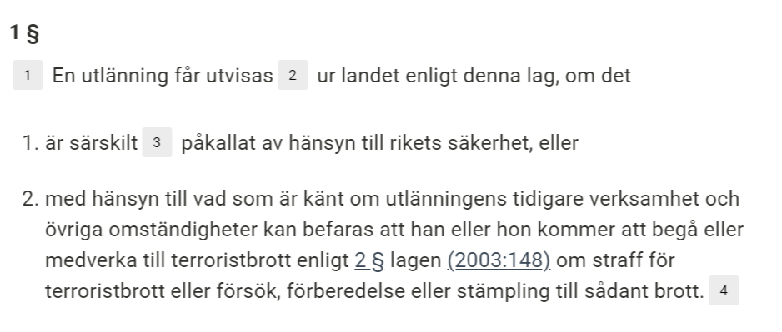
Jfr med den svenska lagen (1991:572) om särskild utlänningskontroll:

Slide 8
3. Dubbla straff för gängkriminella
Det bör införas en dansk gängbestämmelse som kan leda till dubbla straff för brott som har ett samband med uppgörelser i kriminella grupperingar
Förslagen i regeringens s.k. gängbrottsutredning är inte tillräcklig:
”Att ett på förhand bestämt påslag ska ske framstår sammantaget inte som en framkomlig väg ur ett svenskt perspektiv” (SOU 2021:68 s. 237)
”Någon regelmässig höjning av straffvärdet enligt en viss procentsats kan däremot inte anges”
(SOU 2021:68 s. 502)
Åtgärd: Regeringen bör omedelbart ge tilläggsdirektiv till utredningen Ju 2021:08, Skärpt syn på flerfaldig brottslighet att lägga fram ett förslag med den danska bestämmelsen som förebild
Lagförslaget bör redovisas i ett delbetänkande senast den 1 september 2022

Slide 9
81 a § i danska strafflagen:

Slide 10
4. Visitationszoner
Det bör införas en möjlighet till s.k. visitationszoner som innebär att polis, utan konkret brottsmisstanke, under en begränsad tid och vid vissa platser får visitera personer i syfte att söka efter vapen och andra farliga föremål
En liknande bestämmelse finns i dansk lagstiftning
Åtgärd: Regeringen bör snabbutreda ett lagförslag – med de danska bestämmelserna som förebild – i en departementspromemoria (Ds)
Lagförslaget bör redovisas senast den 1 april 2022

Slide 11
6 § i danska polislagen:

Slide 12
5. Anonyma vittnen
Det bör införas en möjlighet att vittna anonymt
Lagstiftning om anonyma vittnen finns i t.ex. Norge, Danmark och Finland
Regeringen gav den s.k. vittnesutredningen ett förutsättningslöst uppdrag. Resultatet blev att något förslag om anonyma vittnen inte lades fram (SOU 2021:35)
Åtgärd: Regeringen bör i en departementspromemoria ta fram ett lagstiftningsförslag om anonyma vittnen. Visst beredningsunderlag finns redan (SOU 2021:35)
Lagförslaget bör redovisas senast den 1 april 2022

Slide 13
130 a § i norska straffprocesslagen:

Slide 14
6. Inför ett nytt straff: vistelseförbud enligt dansk modell
Ett förbud mot att vistas i ett visst geografiskt område – exempelvis ett bostadsområde – upp till 10 år efter avtjänat fängelsestraff. Att överträda vistelseförbud ska vara straffbart med fängelse.
Liknande lagstiftning finns i Danmark
I år infördes vissa begränsade möjligheter att bestämma var en person som dömts till skyddstillsyn eller som villkorligt frigetts från fängelse ska få vistas
Åtgärd: Regeringen bör ge en utredare i uppdrag att ta fram ett förslag på vistelseförbud enligt dansk modell
Lagförslaget bör presenteras senast 1 september 2022

Slide 15
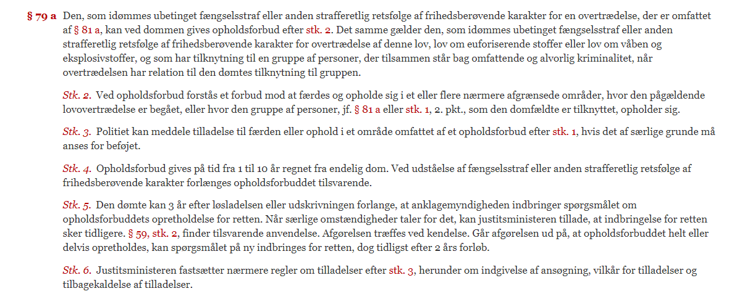
79 a § i danska straffeloven:

Slide 16
7. Omhänderta barn som växer upp i gängkriminalitet
Barn och unga som befinner sig i riskzonen för att dras in i gängkriminalitet , inklusive gängkriminellas barn, ska i högre utsträckning omhändertas med stöd om lagen om vård av unga (LVU)
Staten ska genom åklagare, vid sidan av kommunerna och socialtjänsten, få rätt att begära omhändertagande enligt LVU
Åtgärd: 1) Regeringen bör ge Socialstyrelsen i uppdrag att ta fram ett enhetligt tillämpningsstöd för socialtjänsterna i syfte att få till stånd fler omhändertaganden 2) Regeringen bör tillsätta en utredning som ska lägga fram förslag på att åklagare ska kunna ansöka om omhändertagande enligt LVU
Ett lagförslag bör redovisas senast den 1 september 2022

Slide 17
8. Slopad sekretess mellan myndigheter
Moderaterna vill se en ny huvudregel i sekretesslagstiftningen: myndigheter ska dela all relevant information med Polisen och andra myndigheter om syftet är att förebygga, utreda eller bekämpa brott
Det innebär bland annat att socialtjänsten och sjukvården ska kunna överlämna information till Polisen som exempelvis misstänkt misshandel eller övergrepp i rättssak
Åtgärd: Regeringen bör tillsätta en utredning med ett uttryckligt uppdrag att lätta upp sekretesshindren mellan myndigheterna
Ett lagförslag bör redovisas senast den 1 september 2022

Slide 18
9. Fler myndigheter ska bekämpa brott
Fler myndigheter bör ges i uppdrag att aktivt arbeta brottsbekämpande. Och en och samma myndighet bör få ett samlat ansvar för utbetalningar av bidrag
I Tyskland har man ett nära myndighetssamarbete när det gäller att kartlägga klanbrottslighet genom ett nära samarbetet mellan Polisen och myndigheter som Skatteverket, Tullverket och Bolagsverket.
Åtgärd: Regeringen bör ge tydliga brottsbekämpande uppdrag till samtliga relevanta myndigheter att arbeta med att förebygga och avslöja brott samt införa ett krav på att aktivt bistå Polisen i deras brottsutredningar
Regeringen bör föra in nya brottsbekämpande uppdrag i myndigheternas regleringsbrev för 2022

Slide 19
10. ”Go for the money”
För att minska drivkrafterna hos gängkriminella att begå brott krävs att rättsväsendet har goda möjligheter att beslagta brottsvinster
Beviskraven för när kriminellas egendom (t.ex. brottsvinster) ska kunna förverkas måste sänkas och möjligheterna till förverkande utanför en rättegång om ansvar för brott bör införas: en liknande ordning finns på Irland och i Norge
Åtgärd: Regeringen bör omedelbart ge 2020 års förverkandeutredning (Ju 2020:16) ett tydligt uppdrag om att ålägga gängkriminella en förklaringsbörda för att undvika förverkande av dyra tillgångar
Lagförslag bör presenteras senast den 1 april 2022

Slide 20
Terrorlagstiftning mot gängen
Rivstart för ett tryggare Sverige

